Slide 1
Vybrané fyzioterapeutické postupy u amputací DK
Mgr. Ivana Radkovcová

Slide 2
Obecný přístup
amputace je výrazný zásah do integrity organismu
nejen somatické, ale i psychické následky
vyžaduje komplexní terapeutický přístup, vč. ergoterapie, sociální a pracovní rehabilitace

Slide 3
Příčiny
nejvíce vaskulární důvody
traumata
osteosarkom
ojediněle nezvládnutá osteomyelitida či výrazný zkratek končetiny

Slide 4
Fyzioterapie
předoperační (je-li výkon plánován):
edukace
posilování svalstva HKK, trupu, DKK
trénink úchopu
trénink chůze v chodítku, o berlích, holích
trénink přesunů na invalidní vozík
jízda na invalidním vozíku
seznámení pacienta s protézou
nácvik pooperační fyzioterapie a péče o pahýl
motivace
zjištění sociální situace, pracovních poměrů

Slide 5
Fyzioterapie
pooperační:
polohování – zamezit vzniku kontraktur
kompresivní terapie – prevence/redukce otoku, tvarování pahýlu (silikonový, textilní návlek)
bandážování – tvarování pahýlu
otužování pahýlu
kinezioterapie:
- aktivní zapojení HKK, DKK (včetně pahýlu operované DK), trup
- cvičení v představě
- posilování
- úprava svalové dysbalance
- vertikalizace – chodítko, berle, hole
- nácvik sebeobsluhy, samostatnosti
- přesuny na invalidní vozík
- jízda na invalidním vozíku
edukace
protetické vybavení
nácvik nasazování protézy

Slide 6
Fyzioterapie
pooperační:
využití pomůcek – therabandy, overbally, atd.
chůze s protézou:
- nácvik rovnováhy
- u stehenní protézy nejprve s uzavřeným kolenním kloubem
- později s odemčeným
- lze vycvičit do takové míry, že je zcela bez opory, příp. s holí (ta vždy na straně zachované DK)
obvyklé procedury FT

Slide 7
Součást RHB procesu
vhodná následná péče v rehabilitačním ústavu, rehabilitačním oddělení
ergoterapie
sociální, pracovní rehabilitace

Slide 8
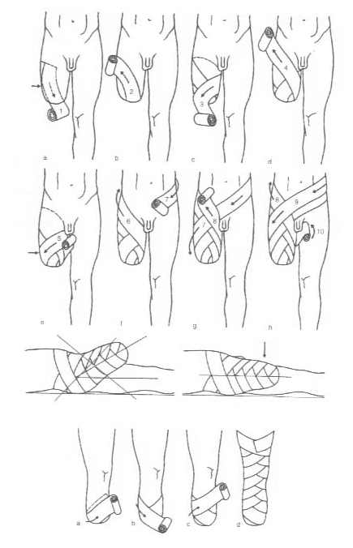
Bandážování pahýlu
Zdroj: https://www.google.cz/url?sa=i&rct=j&q=&esrc=s&source=images&cd=&cad=rja&uact=8&ved=2ahUKEwjxv_Gcp4beAhUNsKQKHbL2DUEQjRx6BAgBEAU&url=http%3A%2F%2Fwww.maprotetika.cz%2Fnavody.html&psig=AOvVaw2A3Z96KMtqkZ90R9Rmr4ya&ust=1539619364323562u

Slide 9
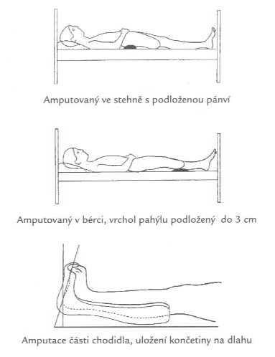
Polohování pahýlu
Zdroj: https://www.google.cz/url?sa=i&rct=j&q=&esrc=s&source=images&cd=&cad=rja&uact=8&ved=2ahUKEwiTpv-ZtIbeAhWrsqQKHUgpAKUQjRx6BAgBEAU&url=http%3A%2F%2Fwww.maprotetika.cz%2Fnavody.html&psig=AOvVaw2oqvUWE-lknOU6tsmOuh_J&ust=1539622681748779

Slide 10
Otužování pahýlu
střídavý proud teplé a chladné sprchy
kartáčování k obnově kožní citlivosti
jemné poklepy
míčkování
otírání suchou žínkou nebo houbou
akupresurní pomůcky

Slide 11
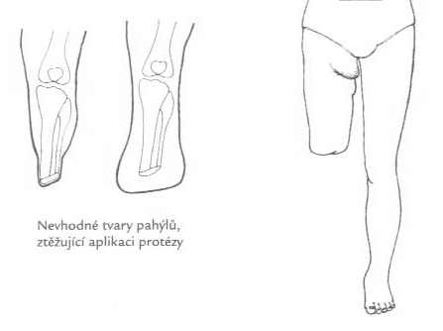
Tvar pahýlu
Zdroj: https://www.google.cz/url?sa=i&rct=j&q=&esrc=s&source=images&cd=&cad=rja&uact=8&ved=2ahUKEwj-8JnmtIbeAhVFCuwKHQi1AhcQjRx6BAgBEAU&url=http%3A%2F%2Fwww.maprotetika.cz%2Fnavody.html&psig=AOvVaw2oqvUWE-lknOU6tsmOuh_J&ust=1539622681748779

Slide 12
Protézování
protéza = mechanická pomůcka ovládaná silou svalstva amputačního pahýlu
skladba protézy pro DK:
- lůžko (pahýlová objímka, adaptér pro nasazení trubkové konstrukce, resp. kolenního kloubu)
- trubková konstrukce (obaluje se měkkým plastem k napodobení DK)
- chodidlo

Slide 13
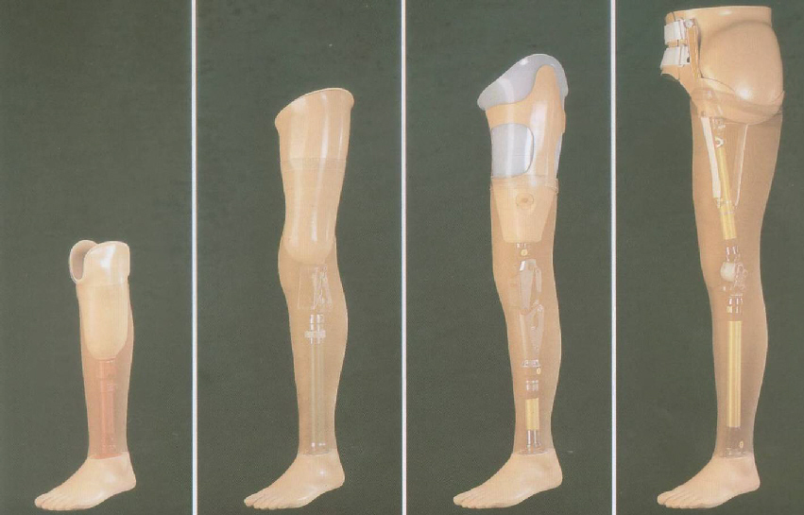
Zdroj: https://www.google.cz/url?sa=i&rct=j&q=&esrc=s&source=images&cd=&cad=rja&uact=8&ved=2ahUKEwih1ri1tYbeAhUDDuwKHZteAFYQjRx6BAgBEAU&url=http%3A%2F%2Fwww.ortoprotet-lbc.cz%2FProtezyDK.htm&psig=AOvVaw2Pllk26flaXTLJ31OqHW29&ust=1539623138788055

Slide 14
Indikační kritéria funkčního protézování
fyzické, psychické a sociální podmínky
vhodný tvar a délka amputačního pahýlu (např. u stehna 1/3 délky femuru, tvar válcovitý, směrem dolů mírně kónický)
předpis protézy:
prvovybavení – dočasně, po stabilizaci pahýlu definitivní protéza
1 kus za 2 roky

Slide 15
Kategorizace amputovaných dle pojišťoven
nechodící pacient – stupeň aktivity 0 – pohyb na invalidním vozíku
interiérový typ – stupeň aktivity I – zabezpečení stoje, umožnění chůze v místnosti
limitovaný exteriérový typ – stupeň aktivity II – protéza v interiéru, omezeně v exteriéru, uživatel překoná pouze drobné přírodní nerovnosti a bariéry
nelimitovaný exteriérový typ – stupeň aktivity III – využití pomůcky bez omezení, schopen práce za ulehčených podmínek
nelimitovaný exteriérový typ uživatele se zvláštními požadavky – stupeň aktivity IV – plně pracující jedinci, nejedná se ale o sportovní protézy

Slide 16
Komplikace amputací
fantomová bolest

Slide 17
Použitá literatura
KOLÁŘ, P. et al. Rehabilitace v klinické praxi. 1. vyd. Praha: Galén, s r.o., 2009. 713 s. ISBN 978-80-7262-657-1.
UNIFY ČR. Standard fyzioterapie doporučený UNIFY ČR. Dostupný na http://www.unify-cr.cz/obrazky-soubory/4.1.4.rtf-f589f.pdf?redir

